Slide 1
ESPECIALIZACIÓN DATA ANALYST 2025
Análisis de Bias Crime Reports
en Washington D.C.
Limpieza, transformación y visualización de datos públicos
Jose Manuel Romero García Especialización Data Analyst

Slide 2
01 / INTRODUCCIÓN
Introducción al proyecto
Contexto del proyecto
Este proyecto analiza registros de delitos motivados por prejuicios (Bias Crimes) en Washington D.C. mediante técnicas de limpieza, transformación y visualización de datos.
El trabajo se centra en:
→ La preparación y limpieza del dataset
→ La detección de patrones espaciales y temporales
→ La representación geográfica de los incidentes
1.656
registros analizados
2012–2024
período de cobertura
25
variables originales

Slide 3
02 / OBJETIVOS
Objetivos del proyecto
¿Qué queremos analizar y responder?
Objetivos principales
Preguntas del análisis
1
Analizar incidentes registrados como Bias Crimes
1
¿Dónde se concentran más incidentes?
2
Identificar patrones espaciales y temporales
2
¿Qué tipos de delitos aparecen con mayor frecuencia?
3
Realizar limpieza y transformación de datos
3
¿Qué patrones temporales pueden observarse?
4
Crear visualizaciones para interpretar los resultados
4
¿Cómo varía la distribución por período presidencial?

Slide 4

03 / FUENTE DE DATOS
Obtención del dataset
Datos abiertos del gobierno federal de EE.UU.
Fuente: data.gov
El dataset fue obtenido desde data.gov, la plataforma oficial de datos abiertos del gobierno de Estados Unidos.
Información incluida
→ Fecha del incidente
→ Tipo de delito
→ Coordenadas geográficas
→ Ubicación y distrito policial
→ Información descriptiva del incidente
Dataset
Bias-Related Crime Incidents
Organismo
Metropolitan Police Dept.
Acceso
CSV abierto – descarga directa
Registros
1.656 filas · 25 columnas

Slide 5
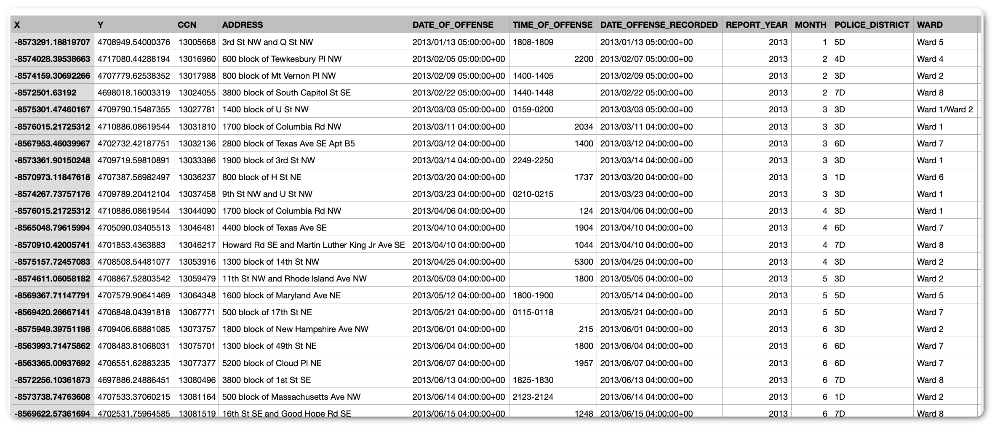
04 / EXPLORACIÓN INICIAL
Exploración inicial del dataset
Inspección de calidad antes del análisis
Problemas detectados
Proceso inicial
! Valores nulos
1
Carga del CSV original
! Registros duplicados
2
Revisión de columnas
! Coordenadas faltantes
3
Identificación de errores
! Variables poco relevantes
! Inconsistencias en formatos
4
Comprobación de calidad de datos
Vista previa del dataset original (1656, 25)

Slide 6
05 / LIMPIEZA DE DATOS
Limpieza y transformación de datos
Python · Pandas · NumPy · Matplotlib · Seaborn
01
Importación del dataset
02
Eliminación de valores nulos
Carga del CSV con pandas.read_csv()
Gestión de columnas con alta tasa de nulos
03
Tratamiento de duplicados
04
Conversión de tipos de datos
Detección y eliminación de filas duplicadas
Fechas, coordenadas y variables categóricas
05
Selección de variables
06
Validación de coordenadas
Retención de columnas analíticamente relevantes
Verificación de rangos geográficos
07
Creación del dataset limpio
Export del CSV procesado final
Resultado: dataset preparado para análisis y visualización

Slide 7




06 / STACK TECNOLÓGICO
Herramientas y tecnologías
Ecosistema Python para ciencia de datos
Python
Pandas
NumPy
Matplotlib Seaborn
Lenguaje principal
Manipulación de datos
Cálculo numérico
Visualización
Folium – Visualización geográfica interactiva | Jupyter Notebook – Entorno de trabajo

Slide 8
07 / METODOLOGÍA
Metodología de análisis
Proceso estructurado en cuatro fases
Fase 1
Fase 2
Fase 3
Fase 4
Preparación
Limpieza
Análisis exploratorio
Visualización geográfica
Importación del dataset
Corrección de inconsistencias
Distribuciones y frecuencias
Representación espacial
Exploración inicial de datos
Tratamiento de valores faltantes
Tendencias temporales
Mapa interactivo Folium

Slide 9
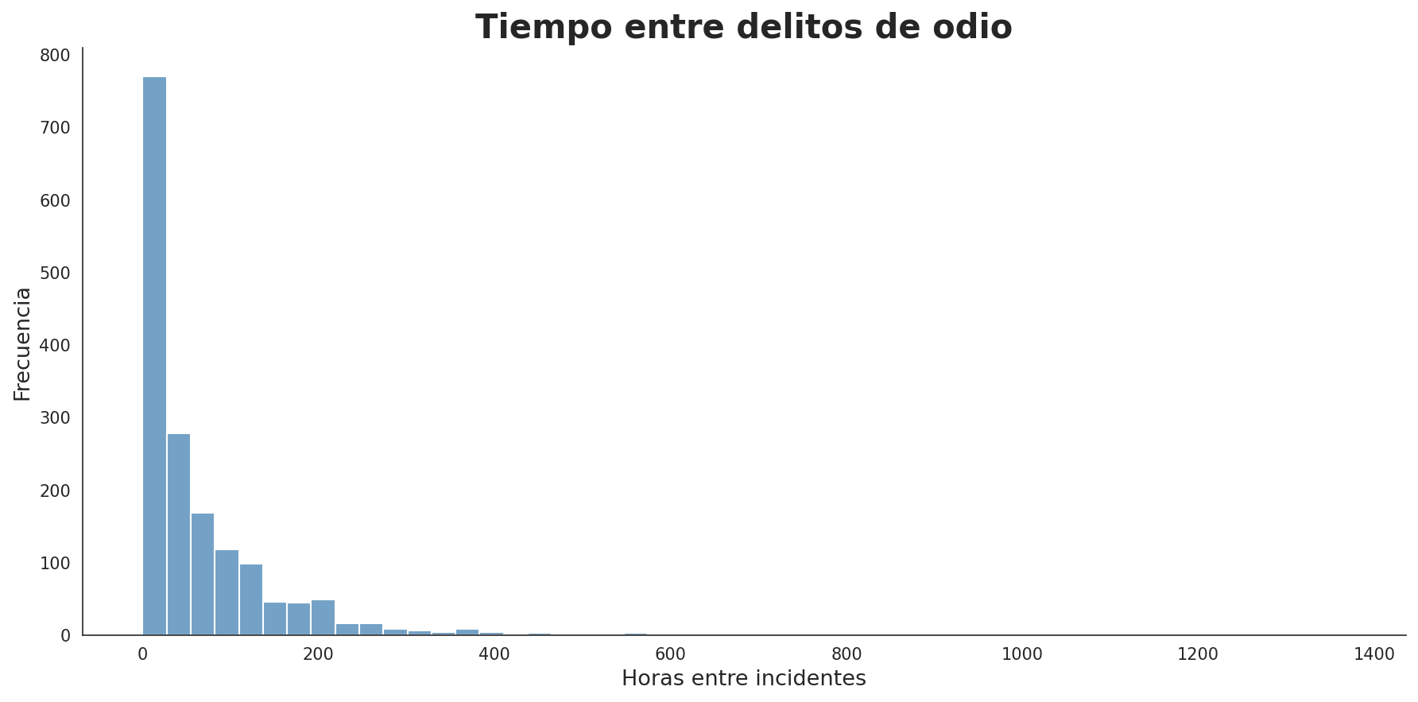
DATO DE IMPACTO · ANÁLISIS DEL DATASET
1 delito de odio
cada
68 horas
de media
en la ciudad de Washington D.C. (2012–2024)
¿Cómo se calculó?
Tiempo total del período / número de incidentes registrados. El dataset recoge 1.656 incidentes a lo largo de 13 años (113.880 horas aproximadas).

Slide 10
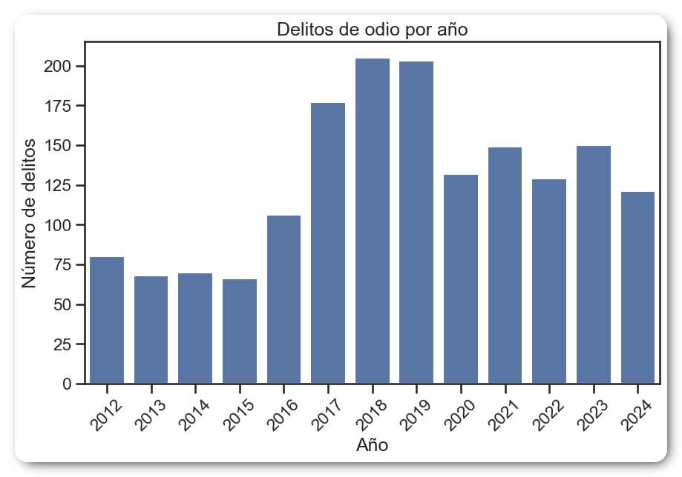
08 / ANÁLISIS TEMPORAL
Evolución temporal de los incidentes
Agrupación por períodos presidenciales
Metodología de agrupación
Los incidentes se agruparon según los distintos períodos presidenciales para facilitar la comparación.
Obama 2012–2016
Trump 2017–2020
Biden 2021–2024
Pico max. 2018 con 205 casos
Pico min. 2015 con 64 casos
Objetivo
Comparar la evolución de incidentes y detectar posibles cambios temporales.

Slide 11
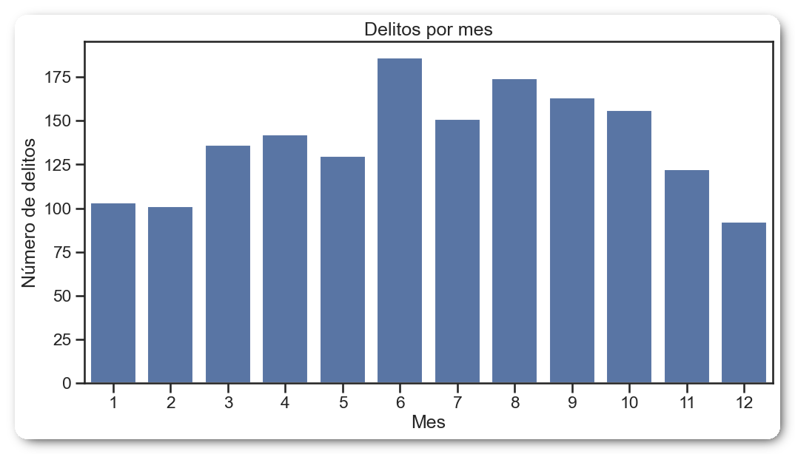
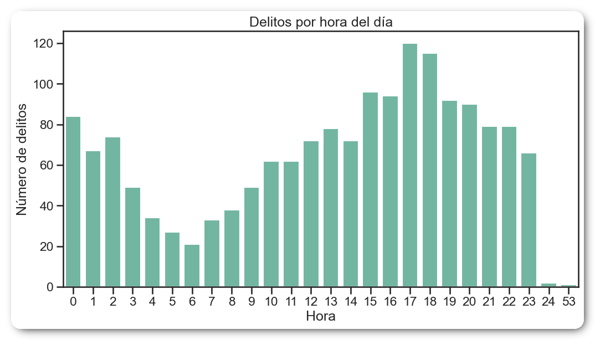
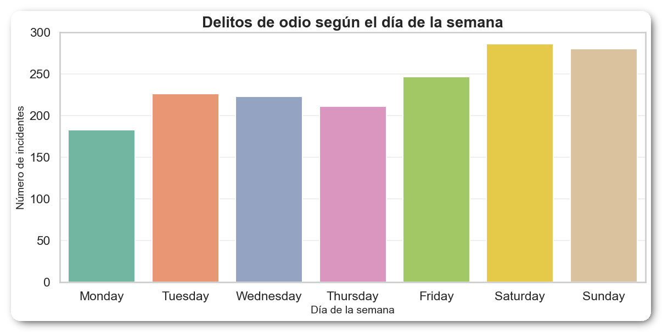
09 / DISTRIBUCIÓN TEMPORAL
Distribución temporal de delitos
Patrones por mes, hora del día y día de la semana
Arriba izq: delitos por mes | Arriba dcha: delitos por hora | Abajo: delitos por día de la semana

Slide 12
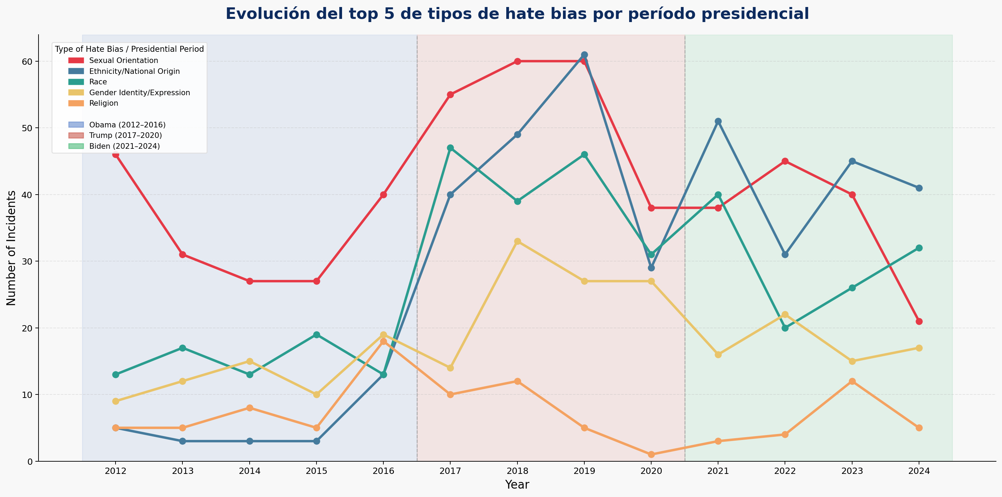
10 / DISTRIBUCIÓN DE DELITOS POR BIAS
Evolución del top 5 de bias por presidencia
Tendencia anual de los 5 principales tipos de hate bias · contexto presidencial

Slide 13
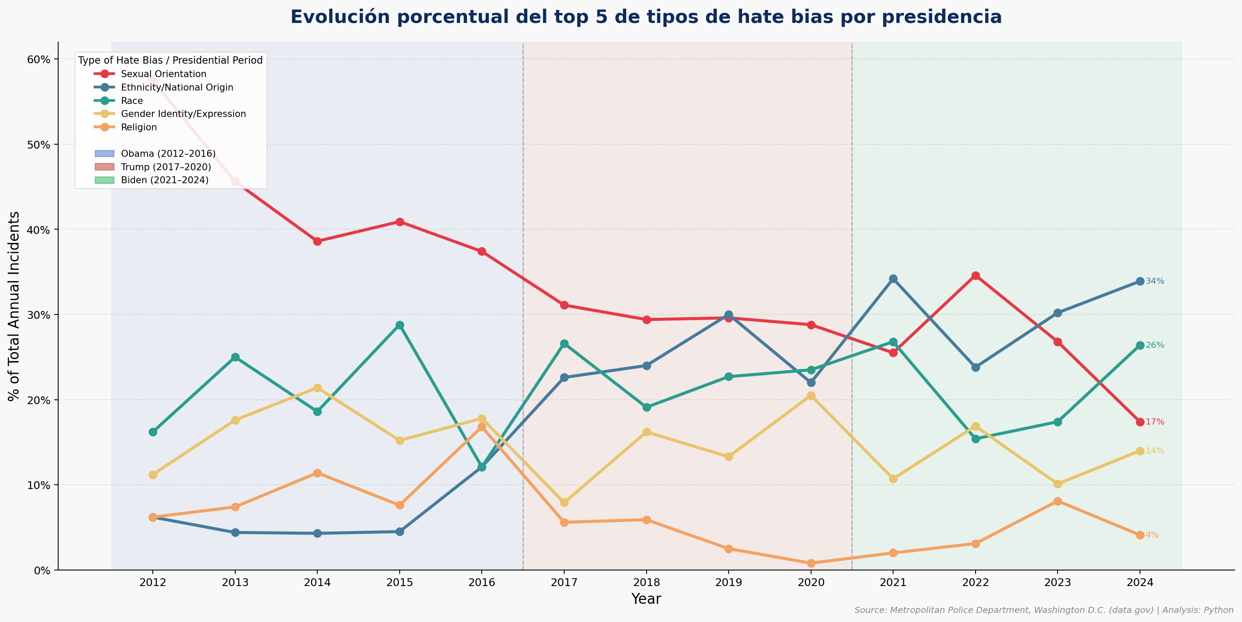
% / EVOLUCIÓN PORCENTUAL POR PRESIDENCIA
% Evolución del top 5 de bias por presidencia
% anual sobre el total de incidentes del año (n=64–205) · top 5 tipos · Obama / Trump / Biden · el top 5 cubre el 92–100% del total cada año
Nota metodológica: los porcentajes se calculan sobre el total anual de incidentes (todos los tipos, no solo el top 5). El top 5 representa el 92–100% del total según el año. n pequeñas (66–107 en período Obama) amplifican la variabilidad porcentual.

Slide 14
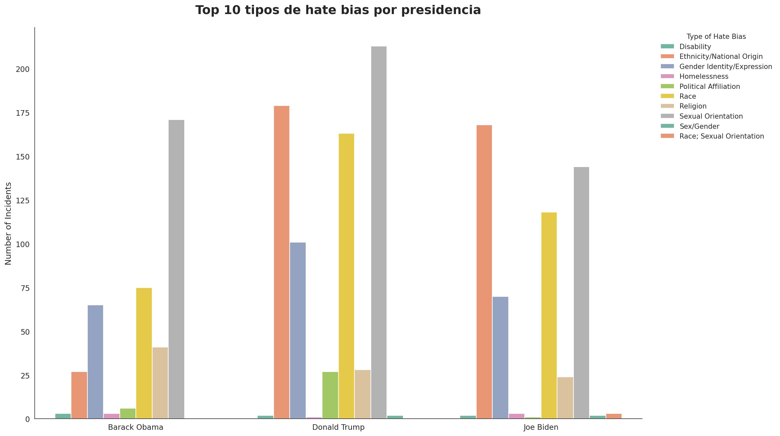
11 / TOP 10 TIPOS DE BIAS POR PRESIDENCIA
Top 10 Hate Bias Types by U.S. Presidency
Comparativa de los 10 principales tipos de bias según período presidencial

Slide 15
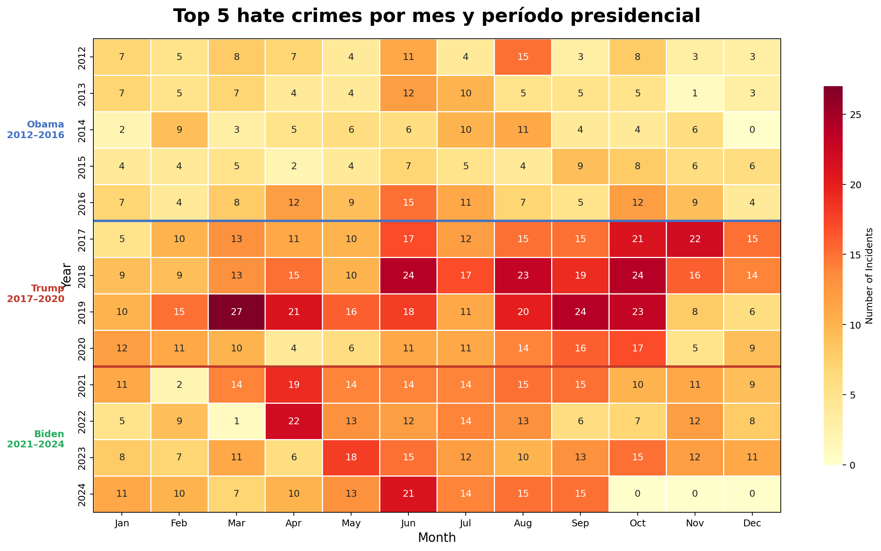
12 / HEATMAP MENSUAL
Heatmap: top 5 crimes por mes y presidencia
Intensidad de incidentes mes a mes según período presidencial

Slide 16
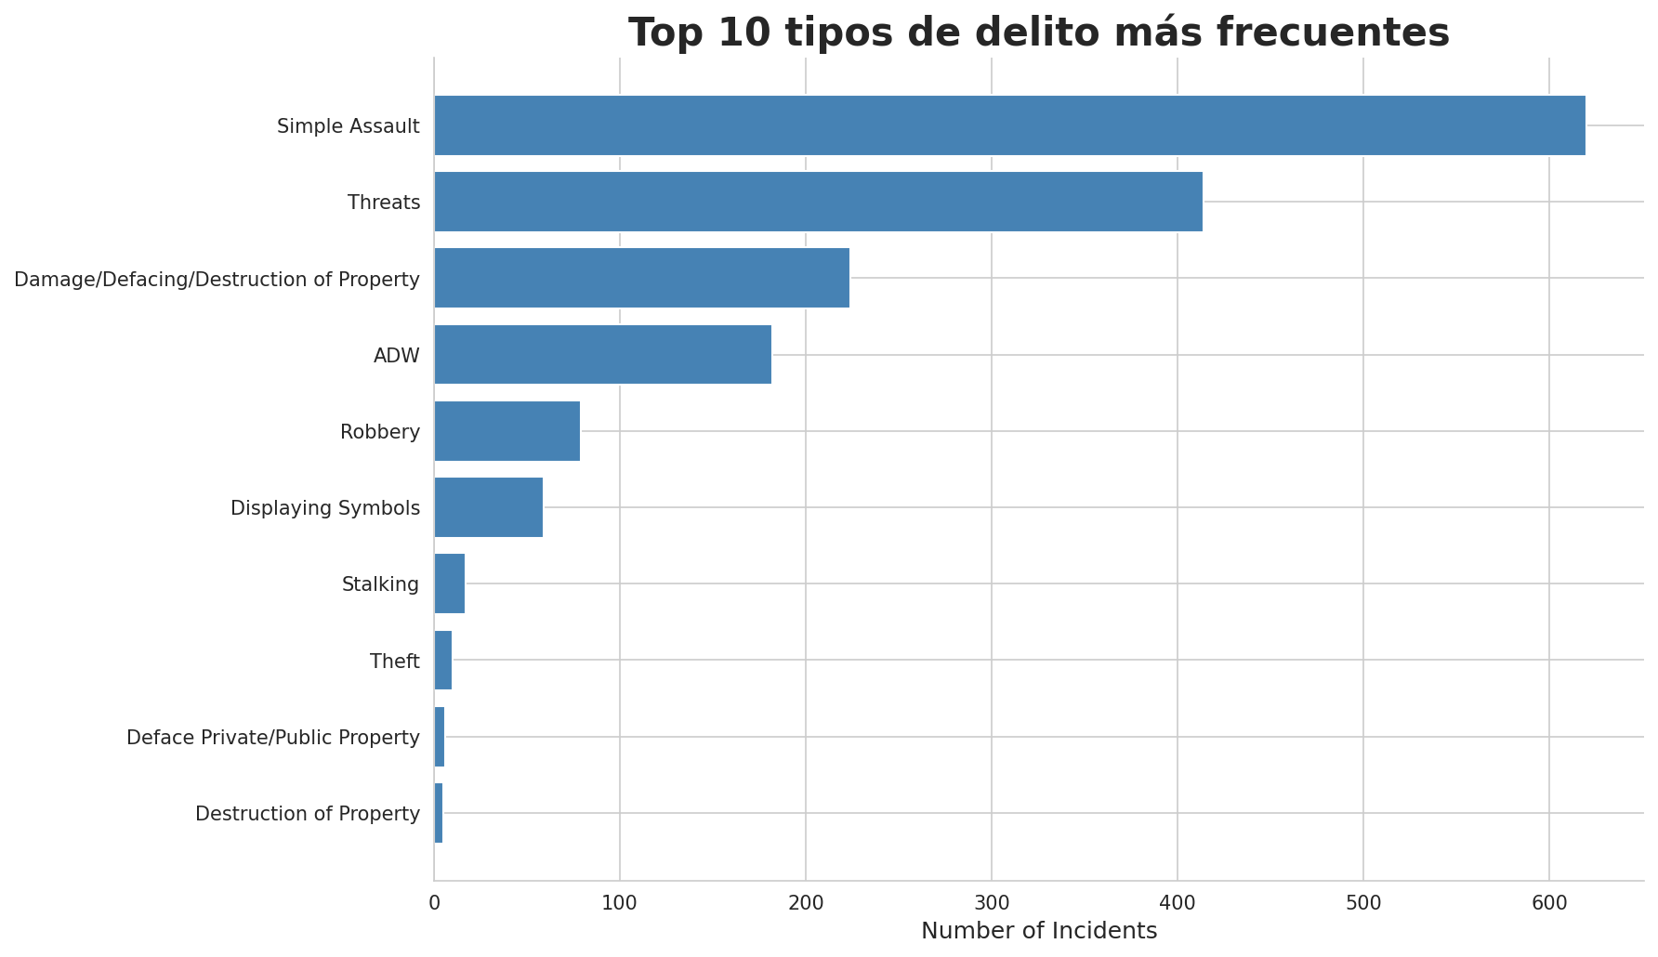
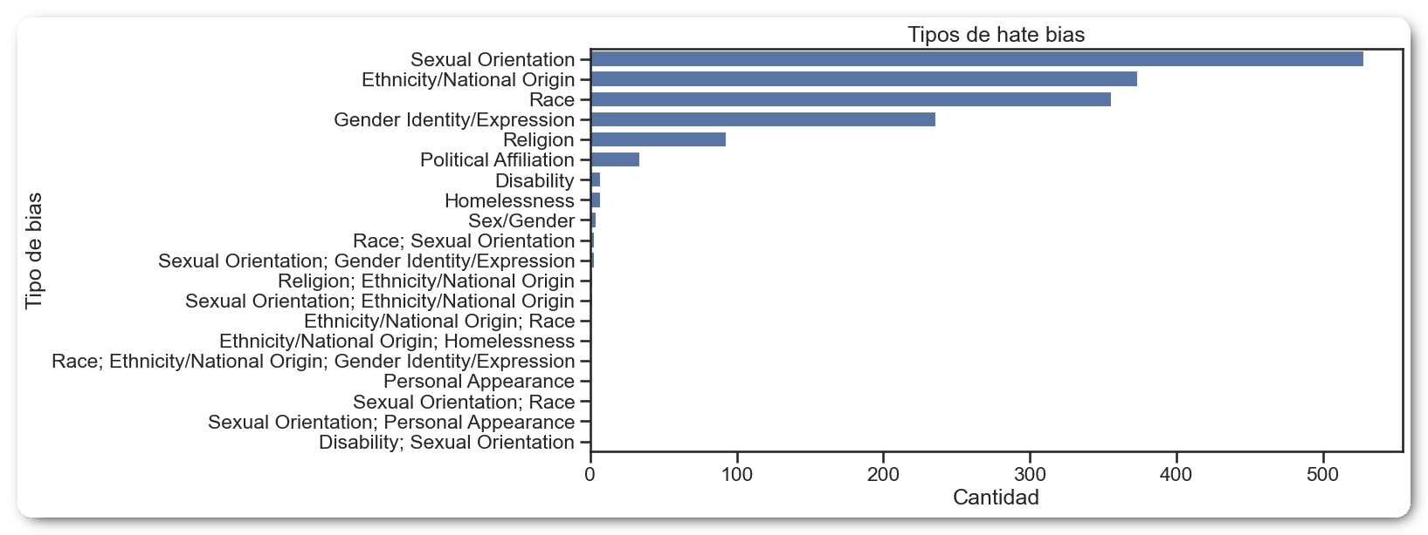
13 / TIPOS DE DELITO Y BIAS
Distribución de delitos por tipo
Top 10 tipos de delito y distribución por bias

Slide 17
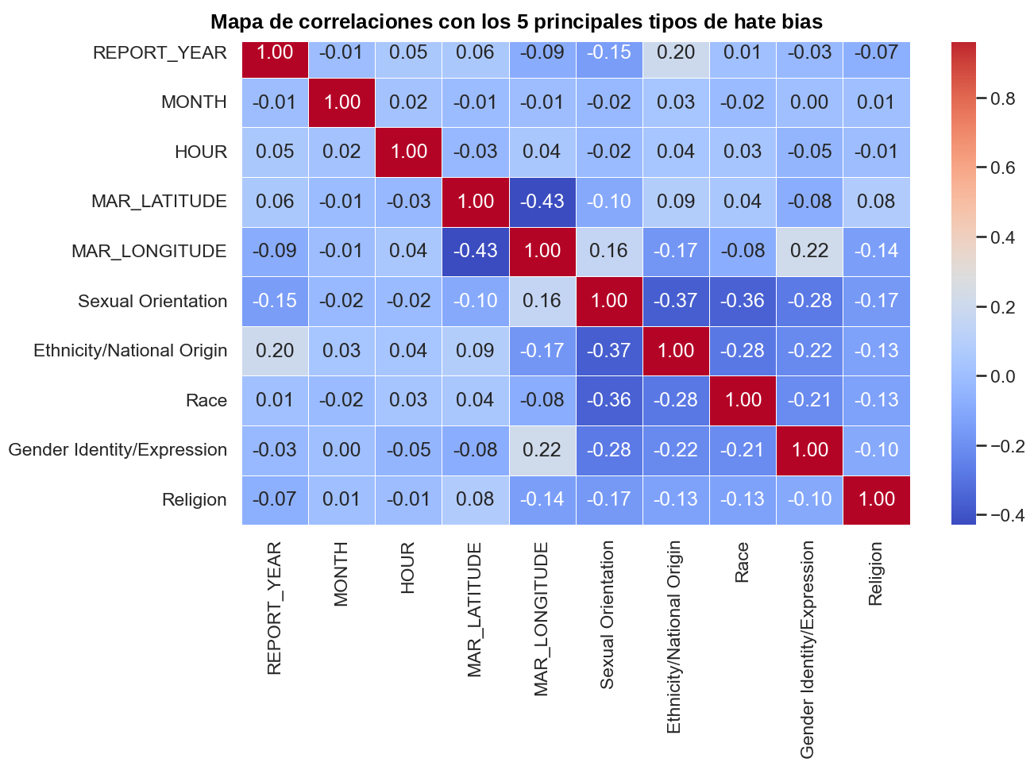
14 / SÍNTESIS DEL ANÁLISIS EXPLORATORIO
Mapa de correlaciones
Relación entre variables numéricas y tipos de hate bias
Variables analizadas
REPORT_YEAR · MONTH · HOUR
MAR_LATITUDE · MAR_LONGITUDE
Sexual Orientation · Ethnicity
Race · Gender Identity · Religion
Principales hallazgos
→ LAT / LON (-0.43): eje geográfico claro de distribución de incidentes.
→ Sexual Orientation / Ethnicity (-0.37): correlación negativa significativa entre tipos de bias.
→ Ethnicity / Report_Year (+0.20): tendencia creciente de este tipo de bias.

Slide 18
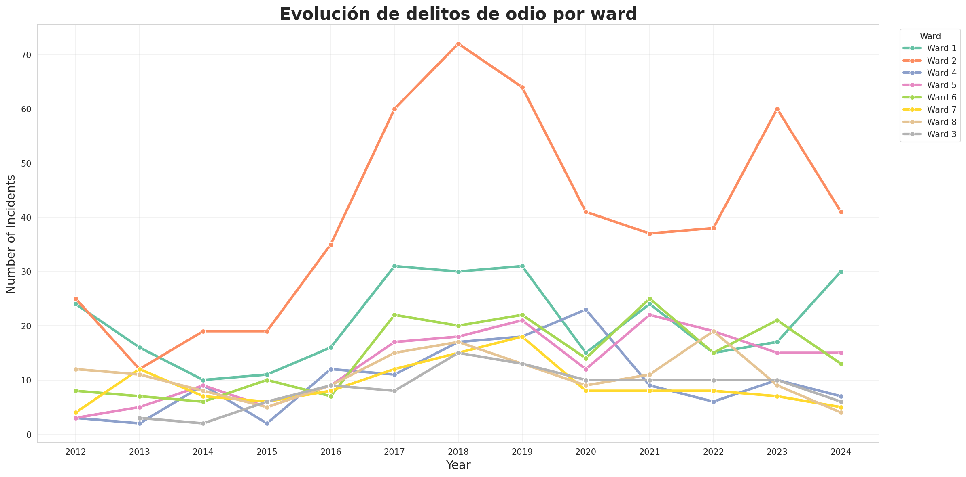
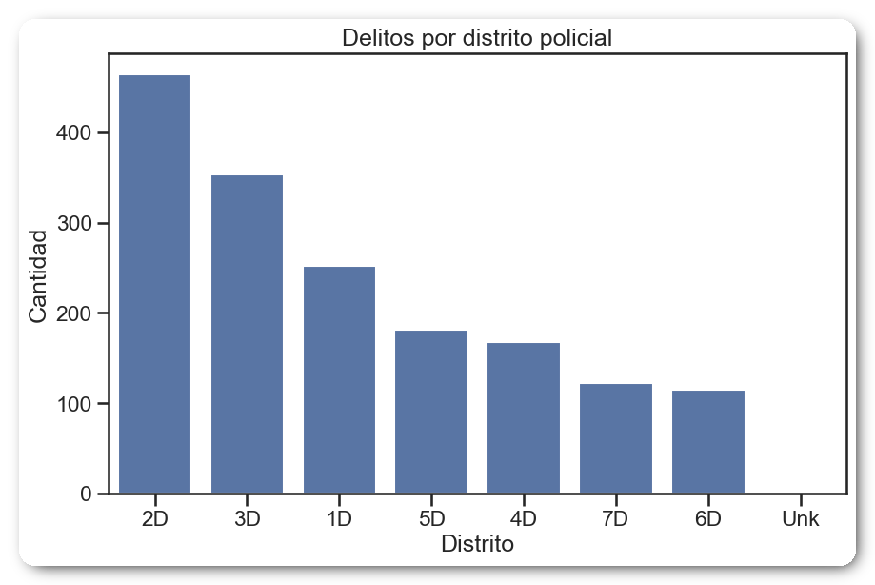
15 / ANÁLISIS GEOGRÁFICO
Visualización geográfica de incidentes
Distribución por distrito policial y por ward (barrio)
Objetivo del mapa
→ Detectar zonas de mayor concentración
→ Representar coordenadas geográficas reales
→ Facilitar la interpretación espacial
Distritos 2D y 3D concentran los casos
Ward 2 32% de los casos
Stack técnico
Librería: Folium (Python)
Base: OpenStreetMap
Output: bias_crime_map.html
Arriba: evolución de delitos por ward (barrio) | Abajo: delitos por distrito policial

Slide 19
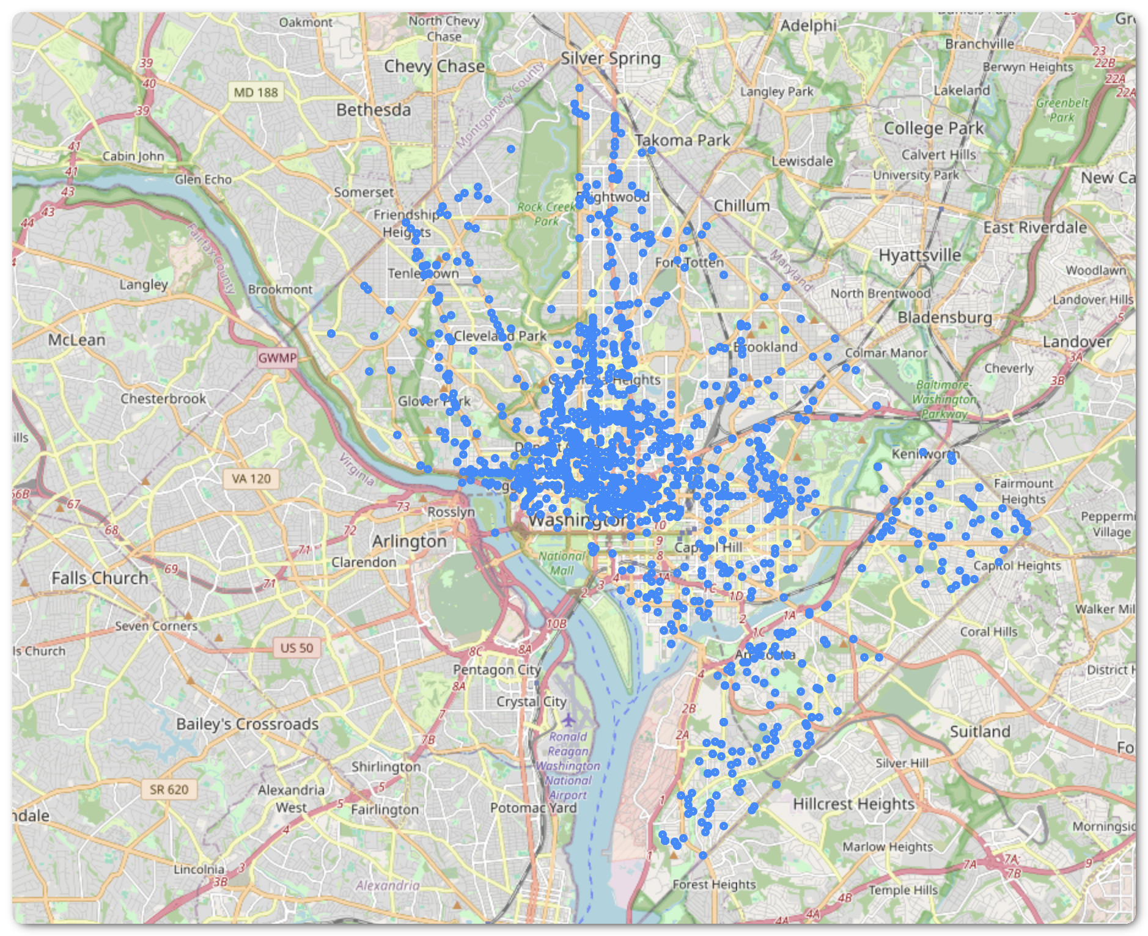
16 / ANÁLISIS GEOGRÁFICO
Mapa de incidentes – Washington D.C.
1.640 puntos georeferenciados sobre OpenStreetMap

Slide 20
17 / RESULTADOS
Resultados obtenidos
Hallazgos principales y limitaciones del análisis
Principales hallazgos
Limitaciones
Los delitos de odio en D.C. tienen una tendencia creciente desde 2015, con un pico en 2018.
Datos incompletos en algunas variables
Hay patrones temporales claros, tarde-noche, fines de semana, meses de verano.
Posibles sesgos en los registros oficiales
Sexual Orientation y Ethnicity son los tipos de bias dominantes, y su evolución está vinculada al contexto político
Limitaciones temporales del dataset
La concentración geográfica en el centro-noroeste es consistente a lo largo de todo el período.
Ausencia de algunas variables relevantes

Slide 21
18 / CONCLUSIONES
Conclusiones
Aprendizajes técnicos y valor del análisis
Este proyecto me permitió:
Además, demuestra la importancia de:
→
Aplicar técnicas reales de limpieza de datos
→
La calidad de los datos es determinante
→
Trabajar con datos públicos oficiales
→
La metodología de análisis marca los resultados
→
Desarrollar análisis exploratorio completo
→
Aprender a hacer preguntas a los datos
→
Generar visualizaciones geográficas útiles
→
Los datos públicos tienen alto valor analítico

Slide 22
19 / PRÓXIMOS PASOS
Posibles mejoras futuras
Líneas de trabajo para extender el análisis
01
Análisis temporal avanzado
02
Clustering geográfico
Series temporales, estacionalidad y forecasting
Agrupación espacial de zonas de alta concentración
03
Dashboards interactivos
04
Modelos predictivos
Visualizaciones dinámicas con Plotly o Streamlit
Predicción de incidentes mediante machine learning
05
Comparativa multi-ciudad
Análisis de otras ciudades o datasets similares

Slide 23
Gracias
¿Preguntas?
Jose Manuel Romero García – Especialización Data Analyst
Dataset: data.gov – Bias-Related Crime Incidents (MPD)

